Slide 1
Makroskopické a mikroskopické pozorování mikroorganismů

Slide 2
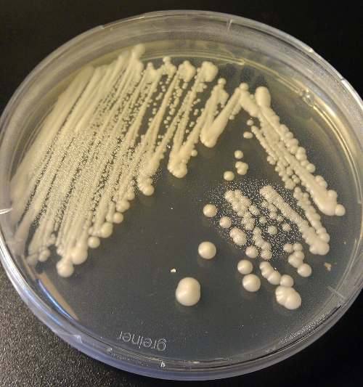

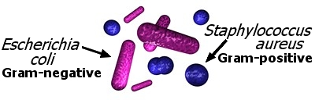
Dnešní práce
Makroskopické pozorování:
Odečítání morfologie bakteriálních kultur z minulého cvičení
Mikroskopické pozorování:
Gramovo barvení
Pozorování preparátů

Slide 3
Makroskopické pozorování

Slide 4
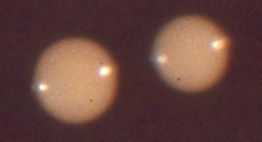
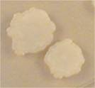
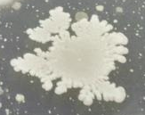
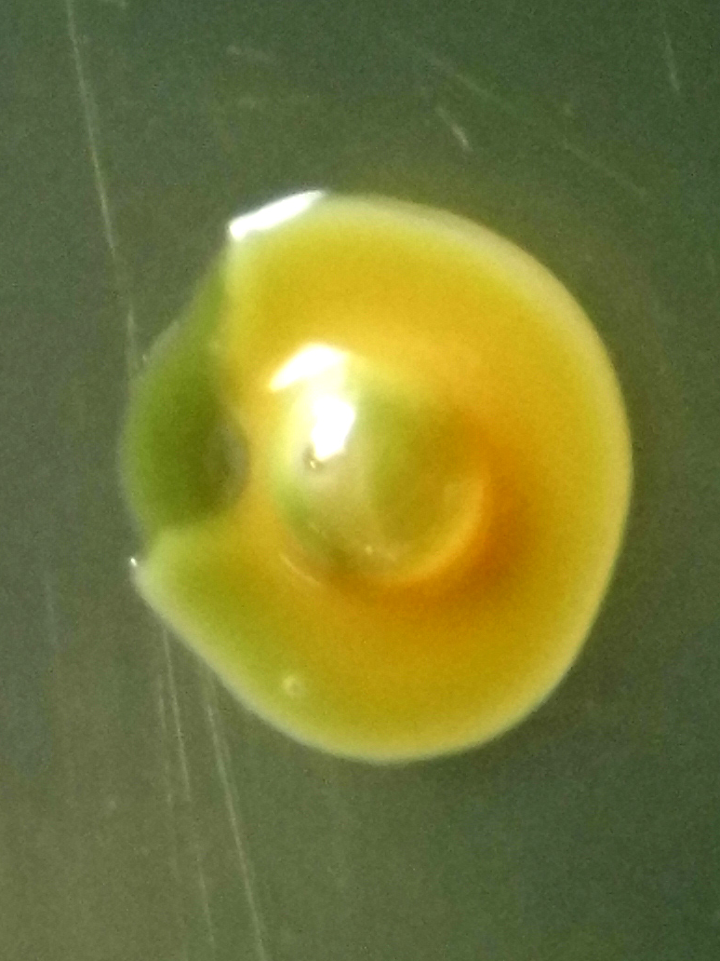
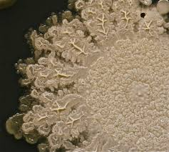
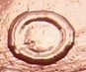
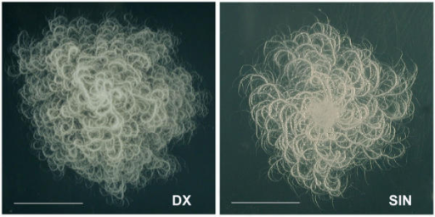
Odečítání morfologie bakteriálních kultur
Při povedeném křížovém roztěru jsou na misce viditelné jednotlivé kolonie
Hodnotíme jejich :
  Tvar (kruhový, nepravidelný, vláknitý)
  Okraje (hladké, zvlněné)
  Profil (plochý, vypouklý, kráterovitý)
  Povrch (lesklý, matný)
  Zbarvení

Slide 5
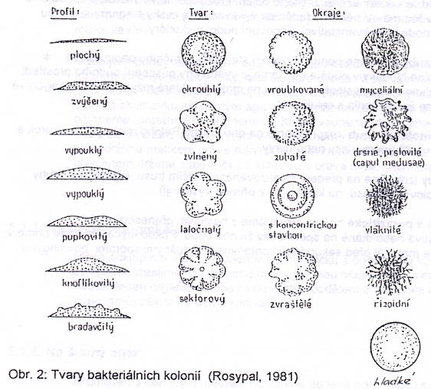
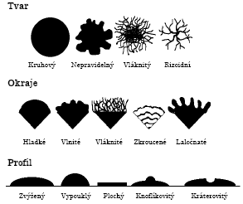

Slide 6
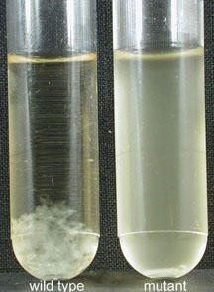
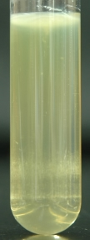
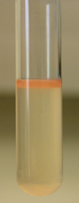
Tekuté půdy
Nelze prokázat čistotu dané kultury
Hodnocení přítomnosti mikroorganismů :
  Blanka
  Zákal
  Vločky
  Sediment
  Zbarvení

Slide 7
Mikroskopické pozorování

Slide 8
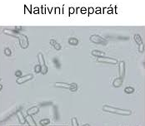
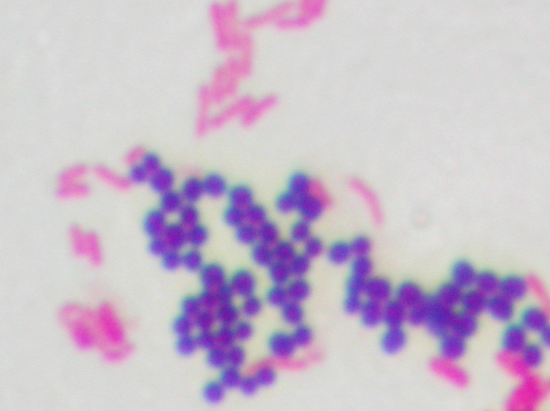
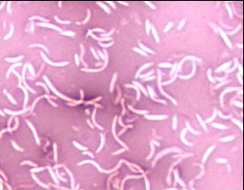
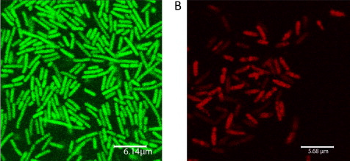
Mikroskopické pozorování MO
Podložní sklíčko
Nativní preparát – nefixuje se
Diferenciační barvení buněk nebo jejich složek (většinou se fixuje) – vidíme spory, pouzdra, buněčnou stěnu, glykogen, škrob
Diagnostické barvení – pro identifikaci bakterií (Gramovo, acidorezistentní, dle Giemsy)
Vitální barvení – rozliší živé a mrtvé buňky (obarví se mrtvé buňky)
Negativní barvení – nefixuje se, barví se okolí buněk, ne buňky
Sklíčkové kultury – pro plísně a kvasinky, sklíčko se kultivuje v agaru pod 45 °, je porostlé kulturou
Fluorescenční mikroskopie
Gramovo barvení
Negativní barvení
Notes:
Sklíčkové – pozorujeme tým plesne, kvasinky, aktinomycéty, sklíčko je zapichnuté v agare pod 45 stupnami, kultivuje sa spolu s kulturou, v mieste styku je mycelium vyrastené. Pozorujeme substrátové a vzdušné mycélium.
Nat

Slide 9
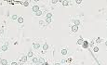
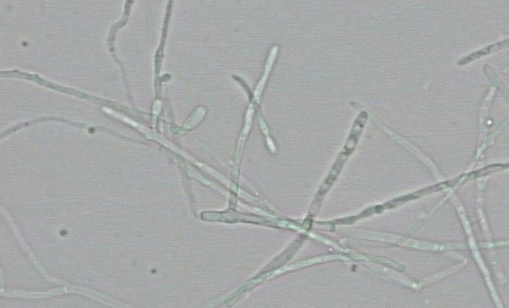
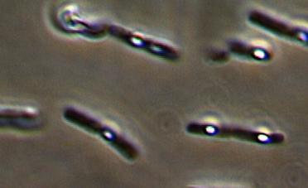
Nativní preparát, Fázový kontrast
Nativní preparát = nedeformované živé buňky v nativním stavu bez barvení, možno pozorovat pohyb, růst a množení bakterií.
Princip: Fázový kontrast využívá odlišné světlolomnosti částic, různých indexů lomu světla struktur
Transparentní, světlá část buňky = nízký index lomu = nízká denzita → tmavá část preparátu
Tmavá, hustá část buňky = vyšší index lomu = vyšší denzita → světlá část preparátu, „halo“ efekt
Obraz je vytvářen interferencí paprsků fázově posunutých i neposunutých
Nativní preparát
Nativní preparát
Fázový kontrast

Slide 10
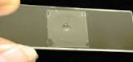
Nativní preparát
Dobře očištěné podložní sklíčko vyjmeme z alkoholu a protáhneme jej plamenem
Doprostřed sklíčka naneseme kapku sterilní destilované vody
Ožehnutou a vychladlou očkovací kličkou vneseme do kapky nepatrné množství kultury a pečlivě rozmícháme
Kultury nesmíme nanést do kapky mnoho, aby preparát nebyl hustý
Kapka se neroztírá, překrývá se krycím sklíčkem a to tak, aby v preparátu nebyly vzduchové bublinky (nepřikládáme svrchu na kapku, ale nejprve jednou hranou, nepřitlačujeme).
Přebytečnou kapalinu odsajeme filtračním papírem.
Ihned mikroskopujeme (rychle vysychá) FÁZOVÝM KONTRASTEM
(objektiv 60x / 100x – celkové zvětšení tedy 600x nebo 1000x)

Slide 11
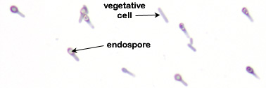
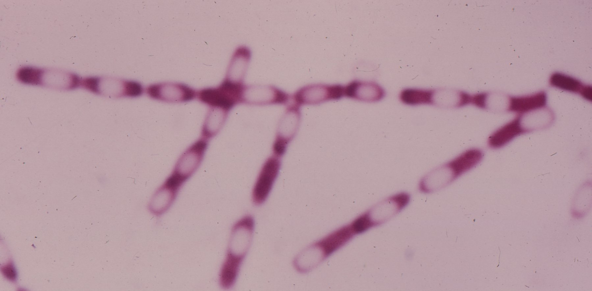
Barvené preparáty
Mírně deformují buňku
Barvením zjistíme tvar buňky, typ buněčné stěny, uspořádaní shluků (barvení buněčné stěny), či je živá (vitální test), její struktury, přítomnost a uložení spor, inkluzí, pouzder (diferenciační barvení) nebo identifikujeme buňky (diagnostické barvení – Gramovo, acidorezistentní)
Fixace – účelem je usmrcení buněk (ty lépe přijímají barvivo) a přilnutí buněk k podložnímu sklu
Bakterie fixujeme plamenem, mikroskopické houby a kvasinky chemicky (etanol, aceton)
Vyvarujeme se uvaření a spálení buněk, fixujeme až když je nátěr suchý. Sklíčko držíme nátěrem nahoru.
Barviva: krystalová violeť, methylenová modř, safranin, bazický fuchsin, malachitová zeleň
Notes:
Sklíčko držíme za okraje, trikrát ho pretiahneme plamenom náterom nahore

Slide 12
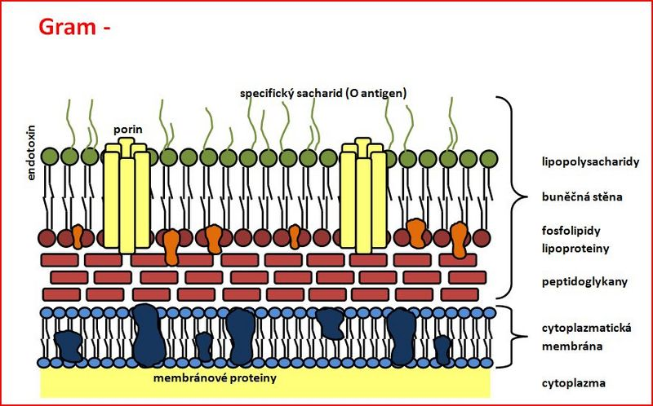
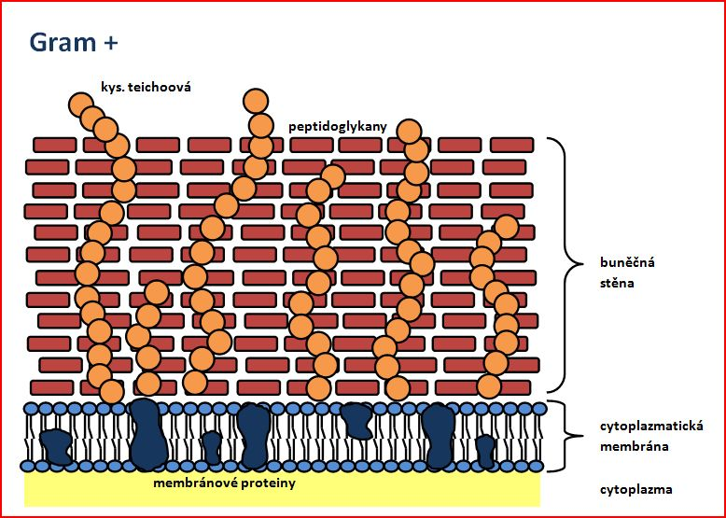
Buněčná stěna

Slide 13
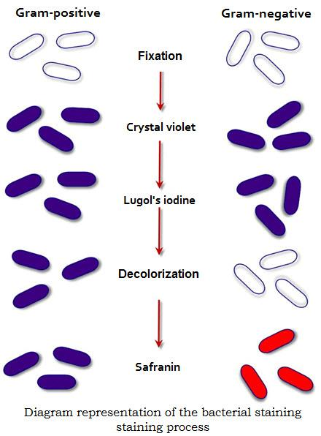
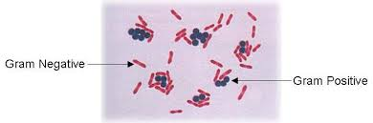
Gramovo barvení
Jedna z nejdůležitějších diagnostických metod při identifikaci bakterií
Barvíme buněčnou stěnu
Rozlišuje G+ (modrofialové) a G – (červenorůžové)
Princip: je to barvení fixovaného preparátu krystalovou violetí a následné moření buněk jódem v roztoku KI. Vzniká komplex barvivo-jód-buněčná stěna, který je u G+ i u G – bakterií. Rozdíl vzniká při promývání preparátu organickým rozpouštědlem (aceton/etanol). U G – se komplex vymývá a odbarvují se, u G + ne. Po přidání kontrastního barviva (safranin) se G – dobarví.
Závisí na fyziologickém stavu buňky a na složení média
Gram-labilní bakterie G ± , někdy G+, někdy G –
Chyby: moc silný nátěr, uvaření buněk, dlouhé odbarvování

Slide 14
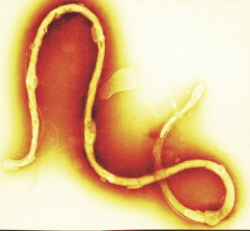
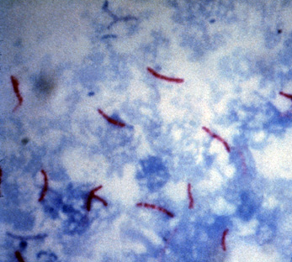
Bakterie nebarvitelné Gramovým barvením
rody bez buněčné stěny (mykoplazmata), spirálovité bakterie, dále o silně acidorezistentní rody (např. mykobakteria)
Borrelia burgdorferi
Borrelia recurrentis
Bartonella henselae
Chlamydia trachomatis
Chlamydophila pneumoniae Chlamydophila psittaci
Coxiella burnetii
Ehrlichia chaffeensis
Anaplasma phagocytophilum
Legionella sp.
Leptospira sp.
Mycobacterium tuberculosis (Mycobacterium avium
Mycobacterium intracellulare Mycobacterium kansasii Mycobacterium leprae
Mycobacterium marinum
Rickettsia rickettsii
Orientia tsutsugamushi
Treponema pallidum
Mycobacterium bovis

Slide 15
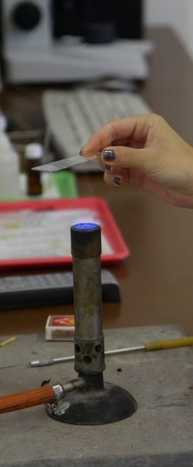
Fixace plamenem
Provádí se před barvením (kromě negativního barvení a vitálního testu)
Sklíčko vytáhneme z etanolu a ožehneme nad plamenem
Sklíčko popíšeme a kápneme na něj kapku sterilní vody
Buňky z Petriho misky – vyžíhanou kličku ochladíme o médium a nabereme z jednotlivé kolonie (1/4 kličky, stačí ťuknout)
Buňky z šikmého agaru – ožíháme hrdlo zkumavky, vyžíhanou a ochlazenou kličkou nabereme kulturu, ožehneme zkumavku a zavřeme
Buňky přeneseme do kapky vody, smícháme a rozetřeme po celém sklíčku
Necháme vodu uschnout a fixujeme: 3x přejdeme plamenem, nátěrem nahoru

Slide 16
Gramovo barvení
(Suspenzi z kultury mikrobů rozetřeme na čisté podložní sklíčko, necháme dobře zaschnout a fixujeme plamenem)
Ponoříme do roztoku krystalové violeti a necháme působit 30 sekund
Barvivo opláchneme slabým proudem vody (2s)
Preparát ponoříme do Lugolova roztoku na 30 sekund.
Opláchneme slabým proudem vody (2s)
Překryjeme etanolem maximálně 15-20 sekund (18 s)
Opláchneme slabým proudem vody
Buňky dobarvíme safraninem 1 minutu
Osušíme mezi dvěma filtračními papíry a mikroskopujeme pod imerzním objektivem (zvětšení 1000x)

Slide 17
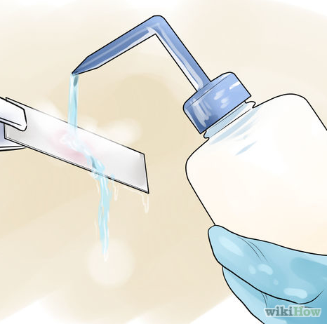
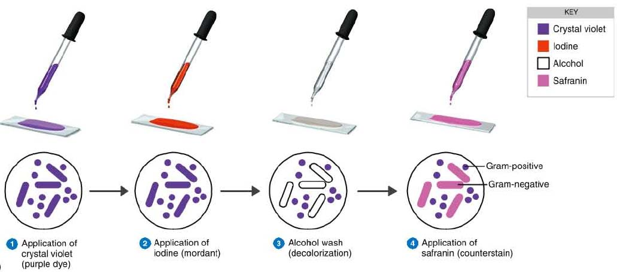
Krystalová violeť 30 s
Opláchnout vodou
Lugolov roztok 30 s
Opláchnout vodou
Opláchnout vodou
Etanol 18 s
Safranin
1 min
Opláchnout vodou

Slide 18
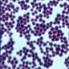
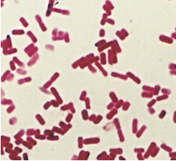
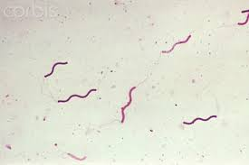
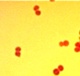
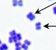
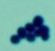
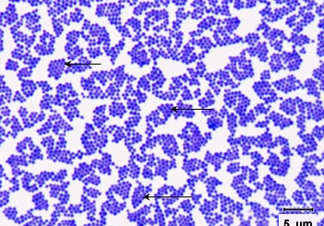
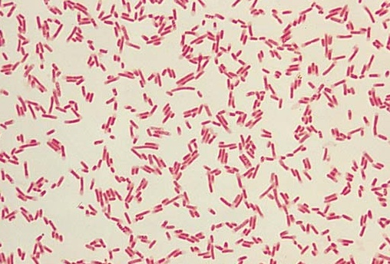
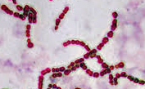
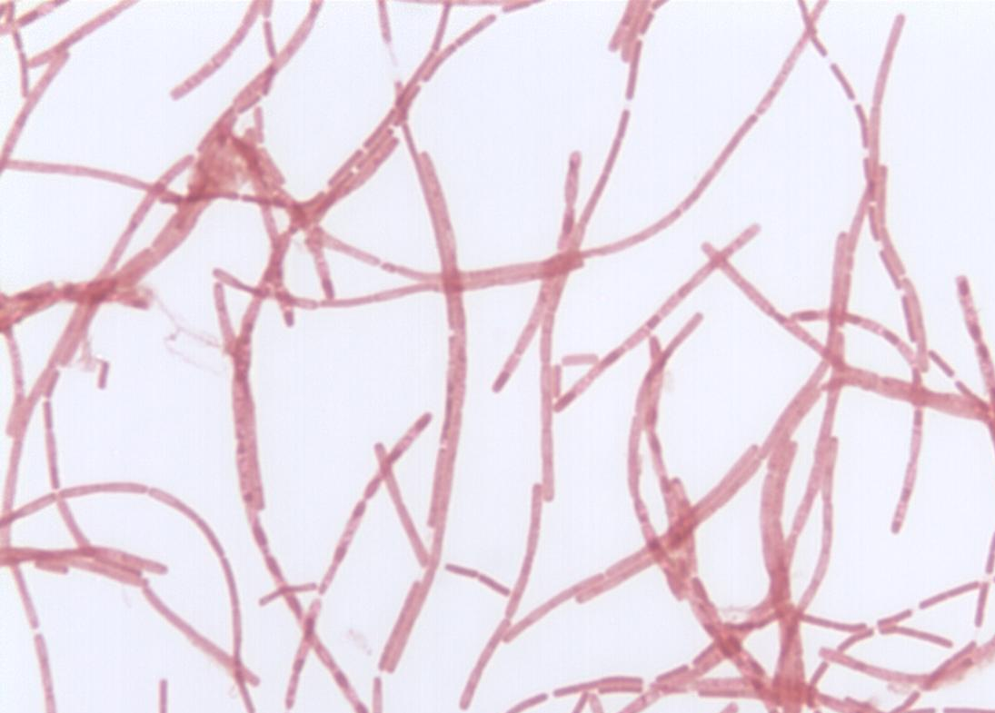
Hodnocení
Jsou bakterie G+ nebo G – ?
Tvar buňky (kok, tyčka, spirálky…)
Uspořádání, shluky buněk
(dvojičky, tetrády, hrozničky, řetízky …)
G+ jsou modrofialové, G – jsou růžovo-červené

Slide 19
Nativní preparát – pohyb buněk
https://www.youtube.com/watch?v=4grQSLmWXQk
https://www.youtube.com/watch?v=kwQ-yXXL3Pw od 0:30

